Slide 1
Machine Learning HW2
MLTAs
ntueemlta2023@gmail.com

Slide 2
Outline
HW2 - Face Expression Prediction
Dataset and Tasks Description
Sample Submission
Kaggle
Grading / Assignment Regulation

Slide 3







Task - Face Expression Prediction

Slide 4
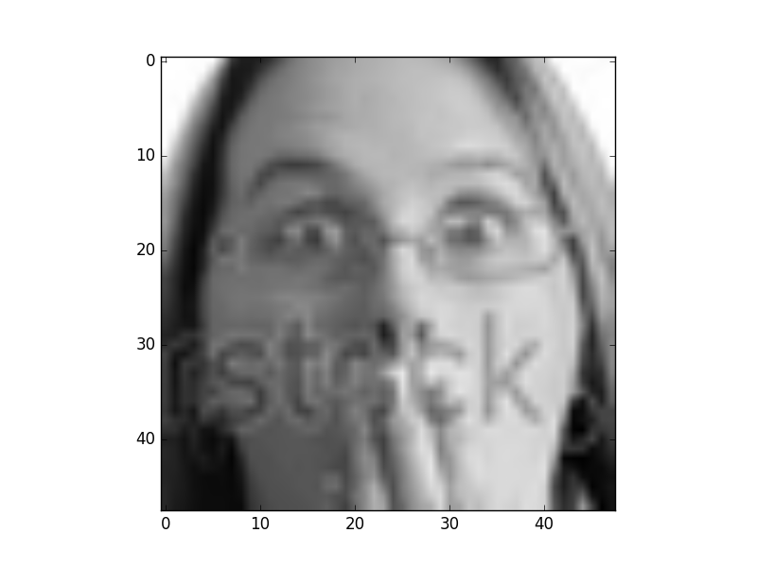
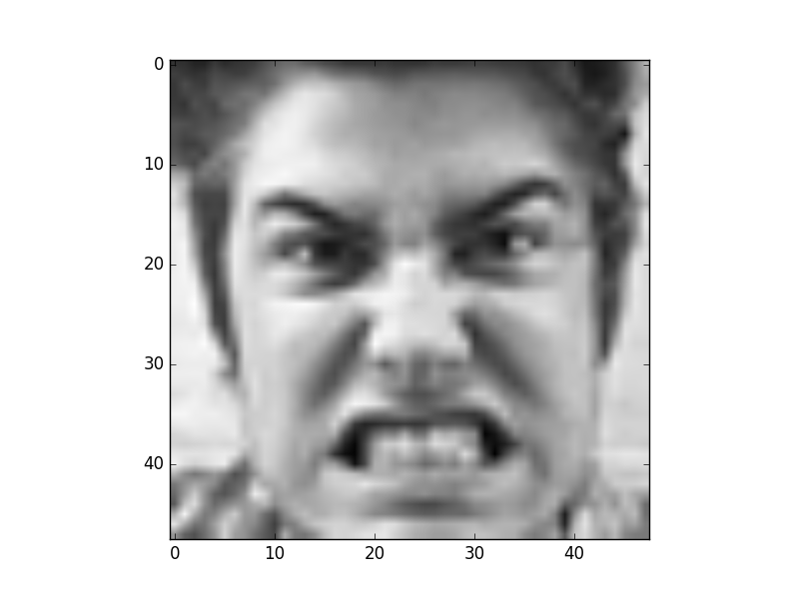
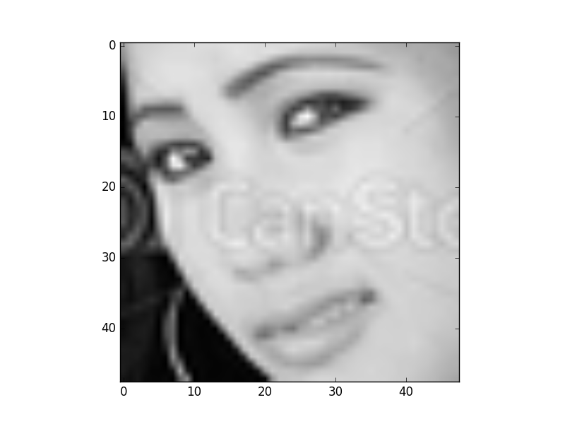
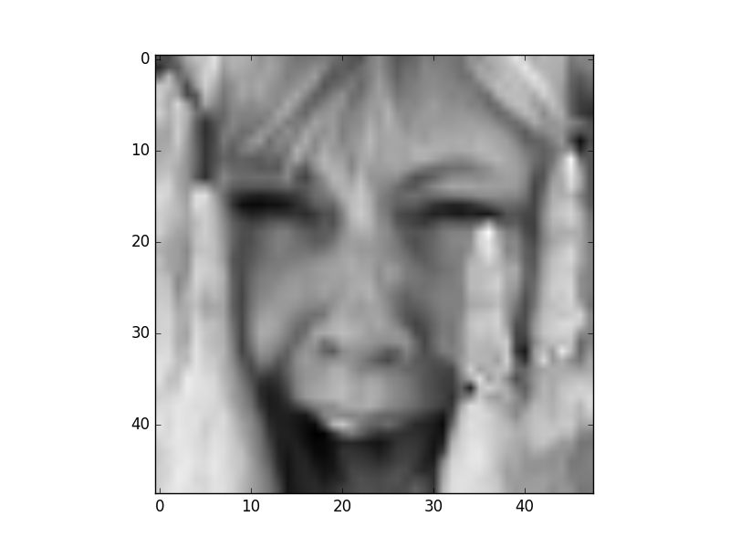
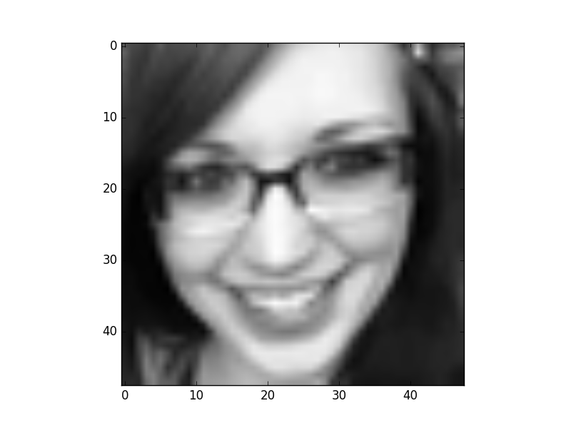
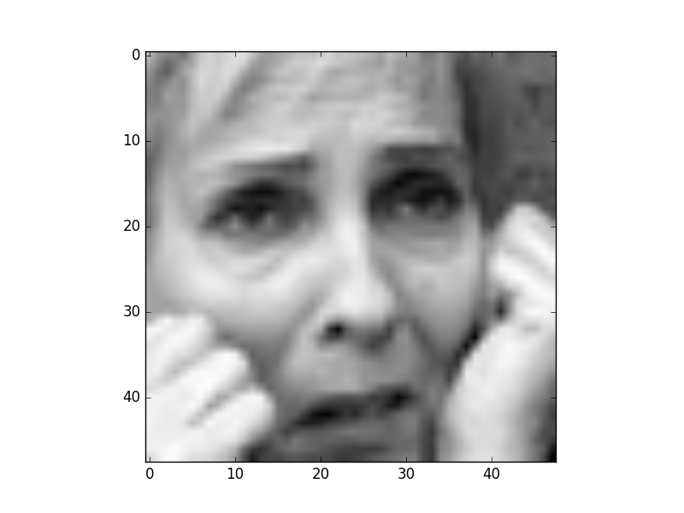
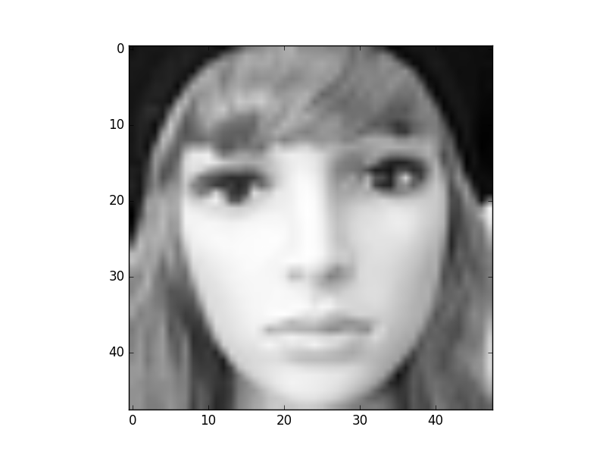
Task - Face Expression Prediction
本次作業為網路上收集到的人臉表情資料，
經過特殊處理，每張圖片，均是人臉部份佔大部分
6(驚訝)
0(生氣)
1(厭惡)
2(恐懼)
3(高興)
4(難過)
5(中立)

Slide 5
Task and Dataset
Task : CNN
Build your own model
Sample code: https://colab.research.google.com/drive/1Lxs8RkBkWwlPHqjw20K7urG90bjnyDiv?usp=sharing
Dataset : Facial Expression Recognition Challenge (Fer2013)
Reference : Challenges in Representation Learning

Slide 6
Kaggle Info & Deadline
Link: https://www.kaggle.com/competitions/ml2023-fall-hw2
個人進行、不須組隊
Team Name:
修課學生：學號_任意名稱（ex: b09901666_OvErFiTtIng）
旁聽：旁聽_任意名稱
Maximum Daily Submission: 5 times
Kaggle Deadline: 10/27/2023 23:59:59 (GMT+8)
Cool Deadline: 10/29/2023 23:59:59 (GMT+8)
Leaderboard上所顯示為public score，在Kaggle Deadline前可以選擇2份submission作為private score的評分依據。

Slide 7
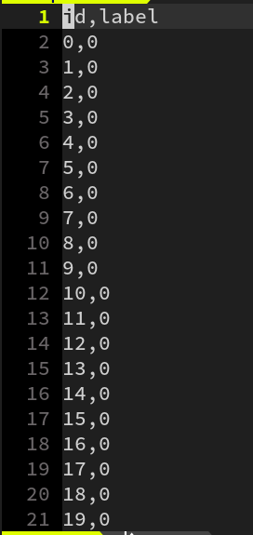
Kaggle submission format
請預測test set中七千筆資料並將結果上傳Kaggle
上傳格式為csv。
第一行必須為id,label，第二行開始為預測結果。
每行分別為id以及預測的label，請以逗號分隔。
Evaluation: Accuracy

Slide 8
配分 Grading Criteria-Kaggle(2%)
Kaggle deadline : 10/27/2023 23:59:59 (GMT+8)
Kaggle - 2%
超過public leaderboard的simple baseline分數 : 0.5%
超過private leaderboard的simple baseline分數 : 0.5%
超過public leaderboard的strong baseline分數 : 0.5%
超過private leaderboard的strong baseline分數 : 0.5%

Slide 9
配分 Grading Criteria - report(10%)
Programming Report - 4%
https://docs.google.com/document/d/17-_3_qAvuQMhCGIKns_apA8IOlktasso/edit?usp=sharing&ouid=112465961449455869485&rtpof=true&sd=true
Math Problem - 6%
https://ntueemlta2023.github.io/homeworks/hw2/ml-2023fall-hw2-math.pdf
Type in latex(preferable) or take pictures of your handwriting or export PDF of your written answer on Note-taking app
Write them in report.pdf

Slide 10
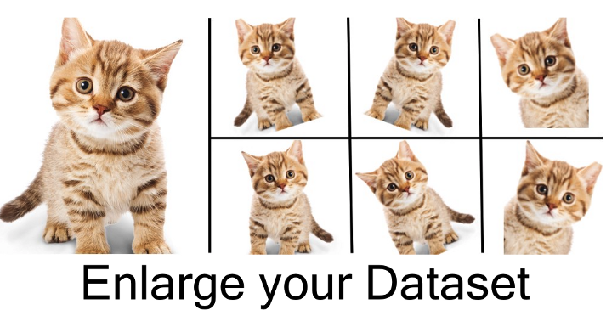
Data Augmentation
ref: https://nanonets.com/blog/data-augmentation-how-to-use-deep-learning-when-you-have-limited-data-part-2/

Slide 11
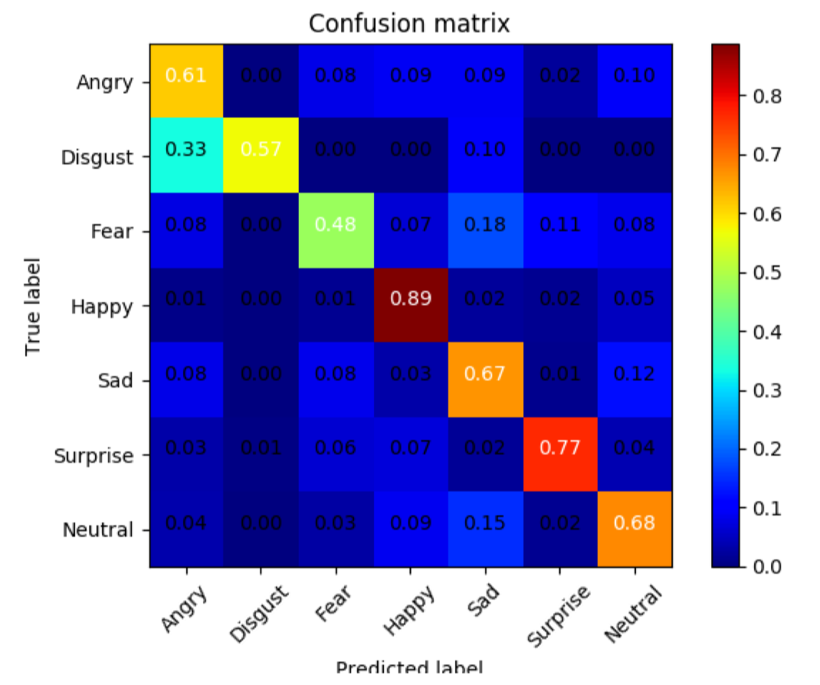
Example - confusion matrix

Slide 12
Assignment Regulation
Only Python 3.7 available !!!!
開放使用套件(或是你可以直接下載我們當初的環境yml檔案)
numpy ==1.19
pandas == 1.1.3
python standard library
pytorch == 1.10.0 (torchvision == 0.11.1)
tensorflow == 2.1.0
keras == 2.2.4
cv2
pillow >= 6.1.0
若需使用其他套件，請儘早寄信至助教信箱詢問，並請闡明原因。

Slide 13
Requirements
請使用CNN
不能使用額外data
如果你的code不只一個檔案（或有多個參數）請附上readme或shell script
testing process要在10分鐘內跑完
Notes:
能否使用pretrained model (e.g. VGG, ResNet)?

Slide 14
Cool Submissions
你的cool上請至少包含：
report.pdf : Please refer to report template
your python (or ipynb) files
請將參數連結(最佳model，或其他reproduce必須的檔案)附在report中
請不要上傳dataset，請不要上傳dataset，請不要上傳dataset

Slide 15
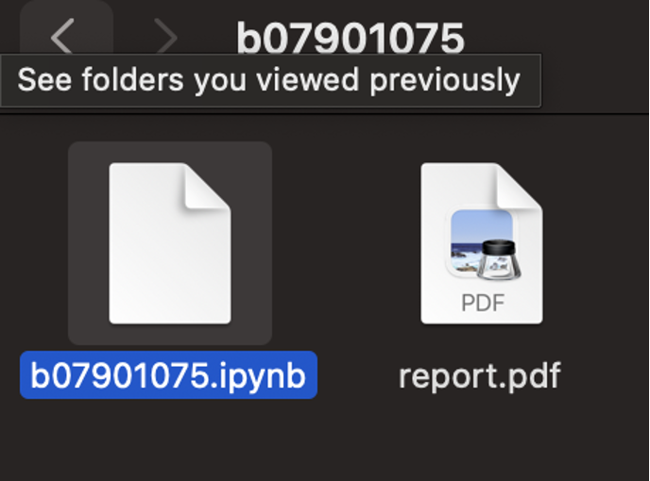
Hand-in Format
●一個 zip 檔案，檔案名稱為 學號_hw2.zip，需包含
○程式碼（任意名稱.ipynb）
○程式報告＋數學題（report.pdf）
（註：Cool 在繳交第二次以上時會將檔案名稱後綴 (-數字)，這不會影響同學的繳交，請同學放心）

Slide 16
Report 格式
限制
檔名必須為 report.pdf !!!
檔名必須為 report.pdf !!!
檔名必須為 report.pdf !!!
請標明系級、學號、姓名，並按照report模板回答問題，切勿隨意更動題號順序
若有和其他修課同學討論，請務必於題號前標明collaborator（含姓名、學號）
Report模板連結
連結：https://docs.google.com/document/d/17-_3_qAvuQMhCGIKns_apA8IOlktasso/edit?usp=sharing&ouid=112465961449455869485&rtpof=true&sd=true
截止日期同Cool Deadline: 10/29/2023 23:59:59 (GMT+8)

Slide 17
其他規定 Other Policy
Lateness
Cool 遲交一天(不足一天以一天計算)
遲交一天以小時為單位線性遞減至七折，兩天從七折線性遞減零分
不接受程式 or 報告單獨遲交
有特殊原因請找助教。
Runtime Error
當 程式錯誤，造成助教無法順利執行，請在公告時間內寄信向助教說明，修好之後重新執行所得kaggle部分分數將x0.5。
可以更改的部分僅限 syntax 及 io 的部分，不得改程式邏輯或是演算法，至於其他部分由助教認定為主。

Slide 18
其他規定 Other Policy
Cheating
抄 code、抄 report（含之前修課同學）
開設 kaggle 多重分身帳號註冊 competition
於訓練過程以任何不限定形式接觸到 testing data 的正確答案
不得上傳之前的 kaggle 競賽
教授與助教群保留請同學到辦公室解釋coding作業的權利，請同學務必自愛

